Slide 1
TRƯỜNG TIỂU HỌC NGŨ HÙNG
CHÀO MỪNG QUÝ THẦY CÔ
VỀ DỰ GIỜ THĂM LỚP 1B
Môn: Tiếng Việt
Bài 103: uôi – ươi (tiết 2)

Slide 2
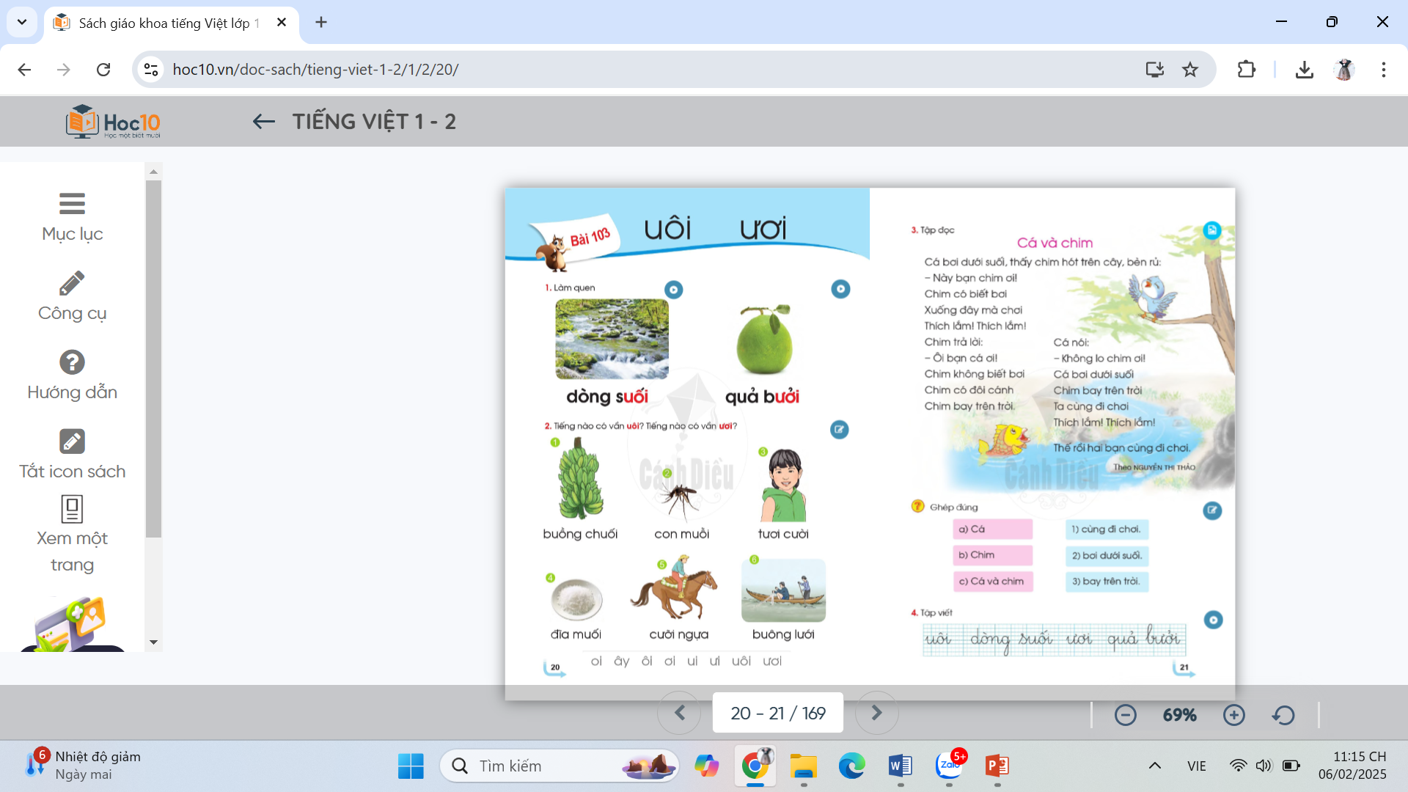

Slide 3



KHỞI ĐỘNG
Notes:
3

Slide 4







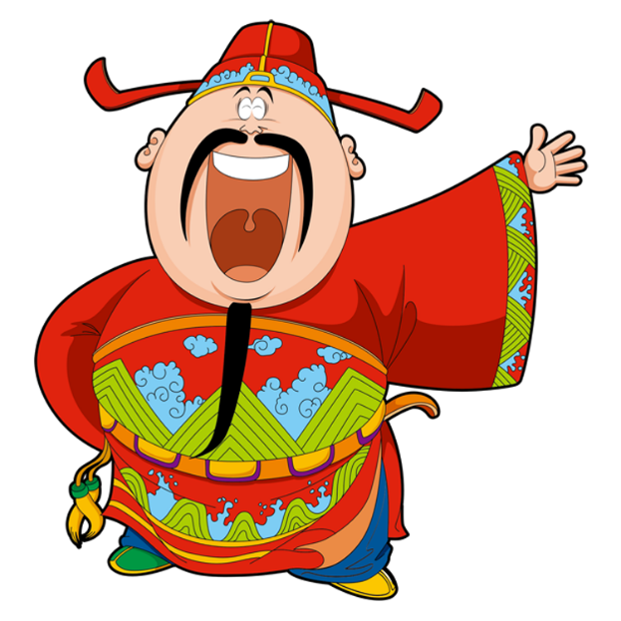
TRÒ CHƠI

Slide 5




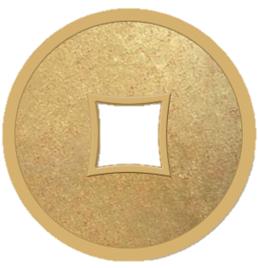




1
2
3
4

Slide 6

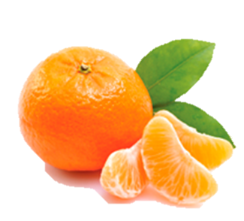



Câu 1: Đọc từ sau:
Muối trắng

Slide 7
Câu 2: Điền vần ươi hoặc
vần uôi thích hợp vào chỗ chấm.
t… cười
tươi cười
Notes:
Click 1 lần để hiện đáp án, click vào ông thần tài để quay lại trang chọn câu hỏi

Slide 8
Câu 3: Sắp xếp các tiếng sau thành câu đúng: mua/Mẹ/chuối/nải
Mẹ mua nải chuối.
Notes:
Click 1 lần để hiện đáp án, click vào ông thần tài để quay lại trang chọn câu hỏi

Slide 9
Câu 4: Đọc câu sau:
Đàn cá bơi dưới suối.
Notes:
Click 1 lần để hiện đáp án, click vào ông thần tài để quay lại trang chọn câu hỏi

Slide 10

TẬP ĐỌC

Slide 11

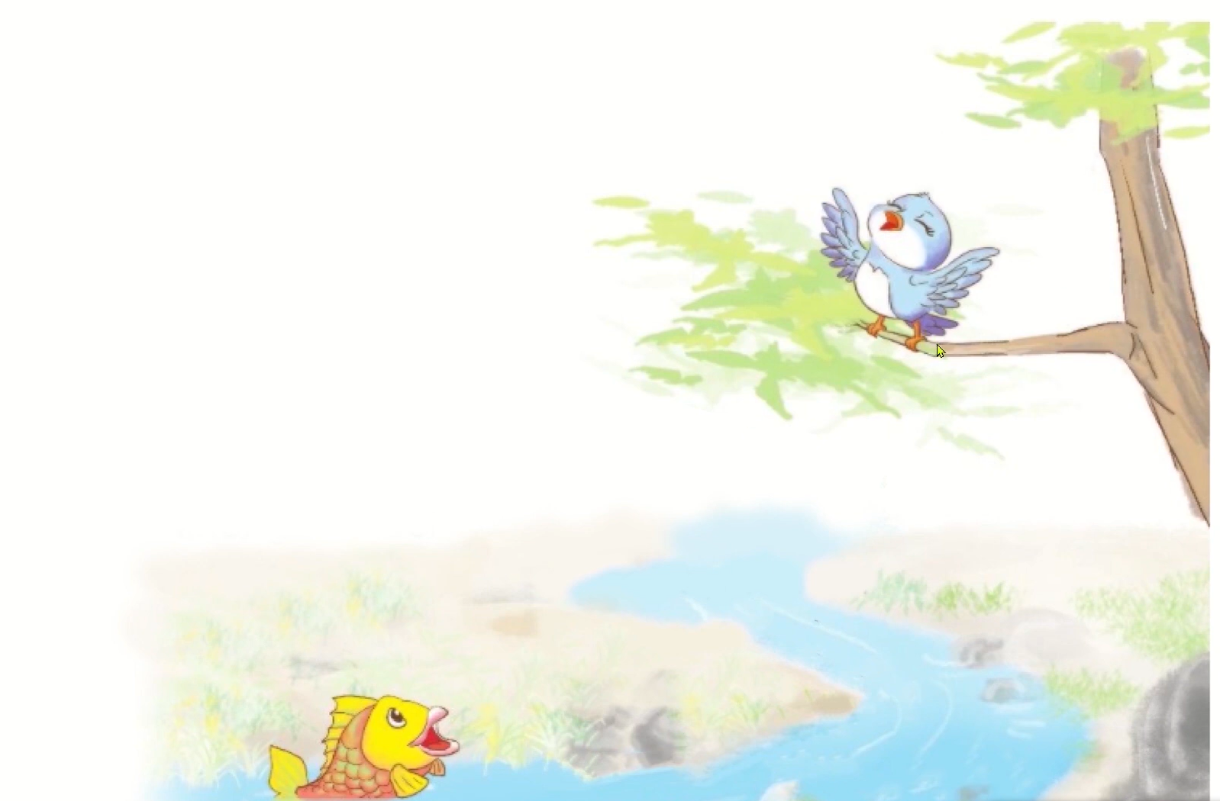

Slide 12
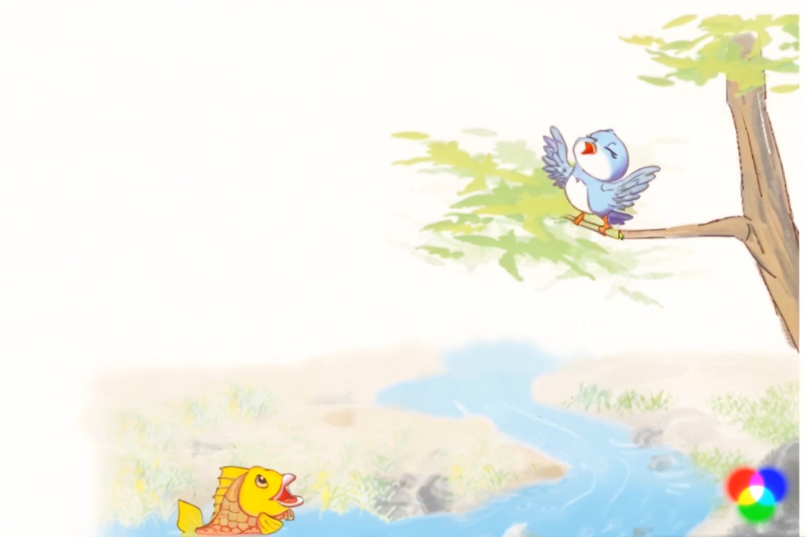

Slide 13



Slide 14

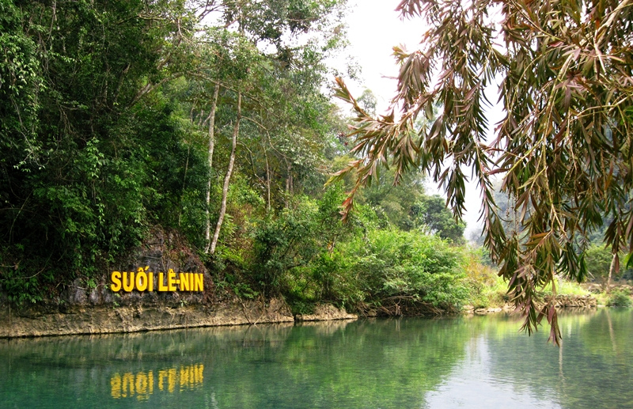
Suối là từ để chỉ những dòng nước chảy nhỏ và vừa, là dòng chảy tự nhiên của nước từ nơi cao xuống chỗ thấp hơn. Suối thường bắt nguồn từ các mạch nước ngầm hoặc từ các hồ nước thiên nhiên trong rừng, núi.
https://youtu.be/mVVYwwEy7JA

Slide 15
https://www.facebook.com/watch/?v=949262952377008

Slide 16
LUYỆN ĐỌC TỪ KHÓ
bơi dưới suối
đôi cánh
hót trên cây
bay trên trời
xuống đây

Slide 17
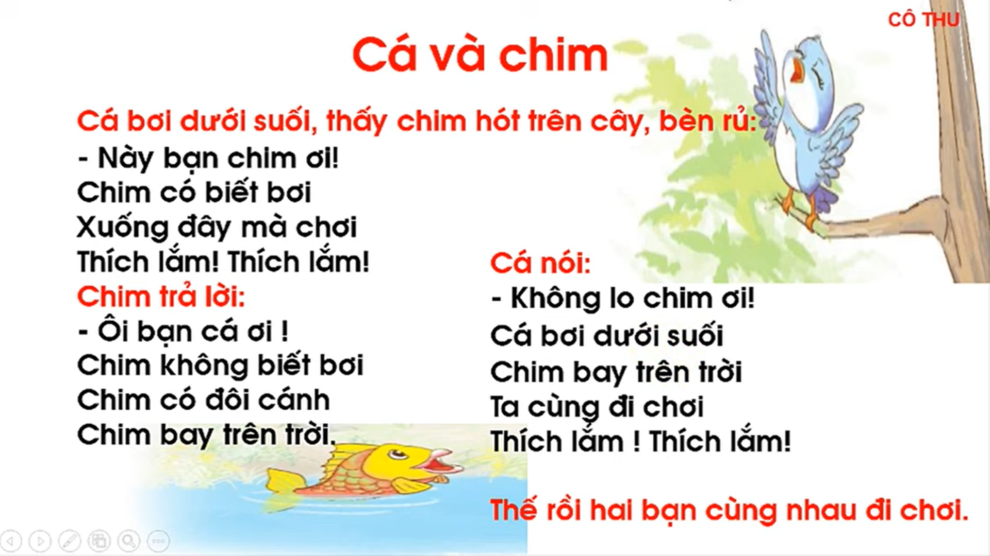

Slide 18
1
3
2
4

Slide 19
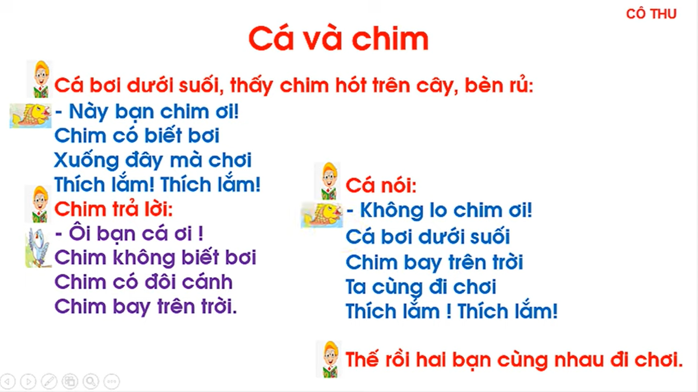

Slide 20
1
3
2
4

Slide 22
Nghỉ giải lao

Slide 23
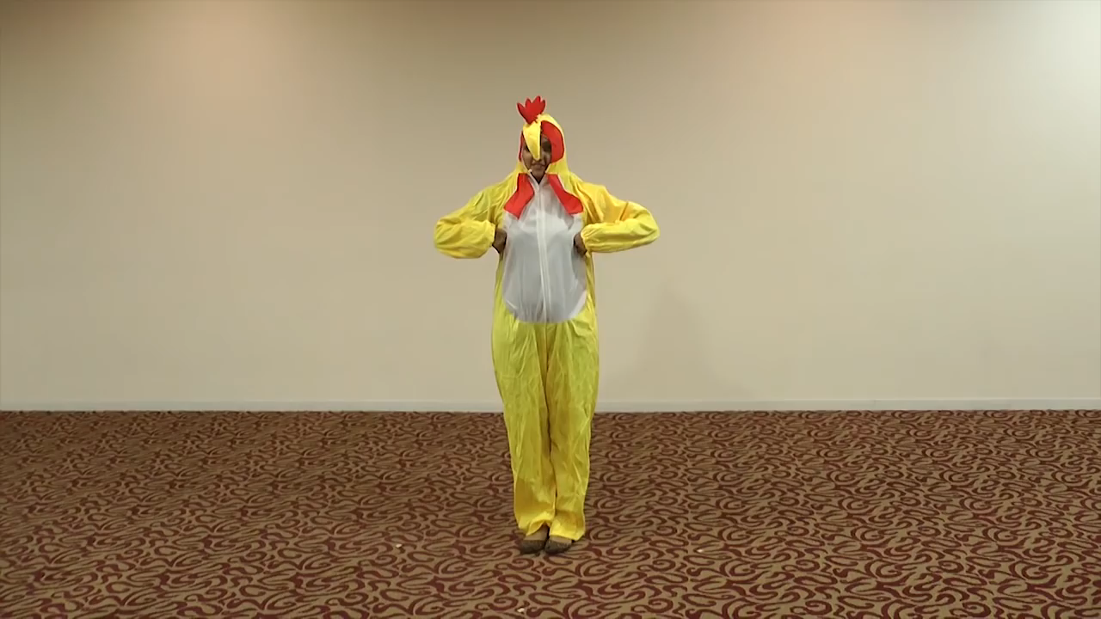

Slide 24
TÌM HIỂU BÀI

Slide 25
Ghép đúng
a) Cá
1) cùng đi chơi
b) Chim
2) bơi dưới suối
c) Cá và chim
3) bay trên trời

Slide 26
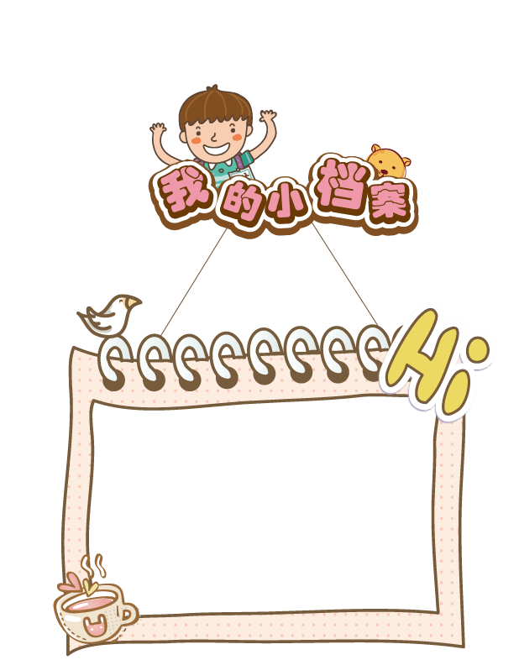
Em hãy chọn 1 quyển sách trong tủ sách thư viện, em đọc và nói cho bạn nghe tiếng nào có chứa vần uôi hoặc ươi?

